Slide 1
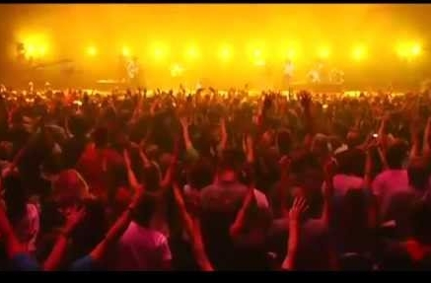
성령이여 내 영혼을
성령이여 내 영혼을 충만케 하소서
내 속에 강물이 넘쳐나게
성령이여 내 영혼을 충만케 하소서
내 속에 강물이 넘쳐나게
오 성령 하나님 날 다시 새롭게 하소서
채우소서 내 영혼이 세상 유혹
다 이기고 다시 주를 닮아 가도록
채우소서 내 영혼이 세상 유혹
다 이기고 오직 주만 나타내도록

